Slide 1
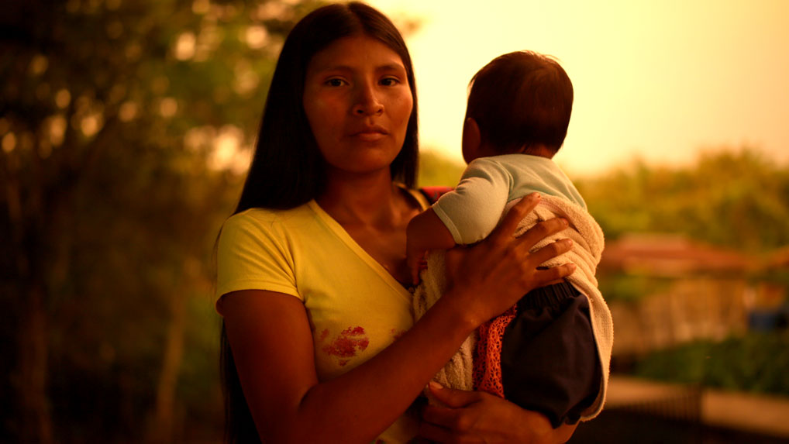
Mesa Departamental de Coordinación Inter-jurisdiccional de Risaralda 2024

Slide 2
Magistrado Consejo Seccional de la Judicatura de Risaralda

Slide 3
Mesas departamentales de coordinación inter-jurisdiccional
El Consejo Superior de la Judicatura mediante Acuerdo PSAA12-9614 (09-07-12) estableció las medidas de coordinación interjurisdiccional y de interlocución entre los Pueblos Indígenas y el Sistema Judicial Nacional en Colombia.
Normas y convenios internacionales que la sustentan:
Artículos 7, 70 y 246 de la Constitución Política
Artículos 5, 8.1 y 8.2 del Convenio 169 de la Organización Internacional del Trabajo ratificado por Colombia por medio de la Ley 21 de 1991.
Artículos 5, 20.1 y 34 de la Declaración de las Naciones Unidades sobre los derechos de los Pueblos Indígenas tradicionales y de otro tipo
Artículo 11 de la Ley Estatutaria 270 de 1996
Precedentes de la Corte Constitucional: Sentencias T-380 de 1993, T-266 de 1999, C-180 de 2005, C-481 de 2008, T-1026 de 2008, C-615 de 2009, T547 de 2010 y C-085 de 2011, C-882 de 2011, entre otros.

Slide 4
Origen de la Mesa departamental de coordinación inter-jurisdiccional
El Acuerdo superior PSAA13-9816 (22-01-13) adicionó el Acuerdo PSAA12-9614 (09-07-12) disponiendo en el artículo 18 que, los Consejos Seccionales, organizarán las Mesas Departamentales para la coordinación interjurisdiccional con el fin de implementar y consolidar políticas regionales para el fortalecimiento de la coordinación del Sistema Judicial Nacional y la Jurisdicción Especial Indígena en las regiones.

Slide 5
Origen de la Mesa departamental de coordinación inter - jurisdiccional de Risaralda
El Consejo Seccional de la Judicatura de Risaralda expidió el Acuerdo CSJRIA24-0028 del 26 de enero de 2024 “Por el cual se establece reglamento interno para el funcionamiento de la Mesa Departamental para la coordinación interjurisdiccional entre la justicia especial indígena y el Sistema Judicial de Risaralda” la cual está conformada de la siguiente manera:
Un representante de cada pueblo indígena de Risaralda, el cual deberá ser el responsable de los temas de justicia en su comunidad.
El Presidente del Consejo Seccional de la Judicatura de Risaralda, o el Magistrado Coordinador de la Jurisdicción Especial Indígena en Risaralda.
El Presidente del Tribunal Superior de Distrito Judicial de Pereira o su delegado.
El Director Seccional de Fiscalías de Risaralda, o su delegado.
El Asesor regional del Cuerpo Técnico de Investigaciones -CTI-.
El Procurador Regional de Risaralda, o su delegado.
El Defensor Regional del Pueblo de Risaralda, o su delegado.
El Director Regional del ICBF de Risaralda, o su delegado.
El Director Regional de los Establecimientos de Reclusión -INPEC-, o su delegado.
Director Regional del Instituto de Medicina Legal y Ciencias Forenses de Risaralda, o su delegado.
El Gobernación de Risaralda o su delegado para asuntos étnicos.
Los Alcaldes o sus delegados para asuntos étnicos, de aquellos municipios en los cuales tienen presencia resguardos, asentamientos o cabildos indígenas en Risaralda.
Los Comisarios de Familia de los catorce (14) Municipios de Risaralda.

Slide 6
Funciones de la Mesa departamental de coordinación inter - jurisdiccional de Risaralda
Elaborar el Plan de Acción anual en materia de coordinación interjurisdiccional en el Departamento de Risaralda, conforme a las directrices impartidas por la Comisión Nacional de Coordinación del Sistema Judicial Nacional y la Jurisdicción Especial Indígena.
Implementar y consolidar políticas regionales para el fortalecimiento de la Coordinación del Sistema Judicial Nacional y la Jurisdicción Especial Indígena en Risaralda.
Servir de espacio de concertación e interlocución con la Comisión Nacional de Coordinación del Sistema Judicial Nacional y la Jurisdicción Especial Indígena.
Servir de instancia de seguimiento y control a la ejecución de las políticas en materia de Jurisdicción Especial Indígena.
Aportar informaciones relevantes para la creación y funcionamiento del sistema departamental de justicia.
Establecer grupos conformados por los diferentes integrantes de la Mesa para el estudio de temas o casos específicos y pertinentes con los fines y objetivos de la Mesa.

Slide 7
Implementación de recomendaciones desde la mesa interjurisdiccional
Convención de las NACIONES UNIDAS –ONU- sobre la Eliminación de Todas las Formas de Discriminación contra la Mujer
El Comité para la Eliminación de la Discriminación contra la Mujer CEDAW profirió la
Recomendación general núm. 39 (2022)
sobre los derechos de las mujeres y las niñas Indígenas

Slide 8
Recomendación general núm. 39 (2022) CEDAW
Derechos de las mujeres y las niñas Indígenas
Proporciona orientación a los Estados partes sobre las MEDIDAS LEGISLATIVAS, POLÍTICAS Y OTRAS MEDIDAS PERTINENTES para garantizar el cumplimiento de sus obligaciones en relación con los derechos de las mujeres y las niñas Indígenas en virtud de la Convención sobre la Eliminación de Todas las Formas de Discriminación contra la Mujer.
Se calcula que hay 476,6 millones de indígenas en el mundo, de los cuales más de la mitad (238,4 millones) son mujeres.
La DISCRIMINACIÓN INTERSECCIONAL Y LA VIOLENCIA son fenómenos recurrentes en la vida de muchas mujeres y niñas Indígenas que viven en zonas rurales, remotas y urbanas.
La recomendación general se aplica a las mujeres y las niñas Indígenas tanto dentro como fuera de los territorios Indígenas.

Slide 9
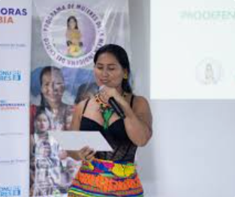
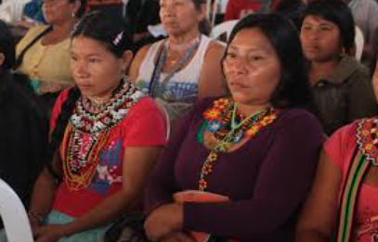
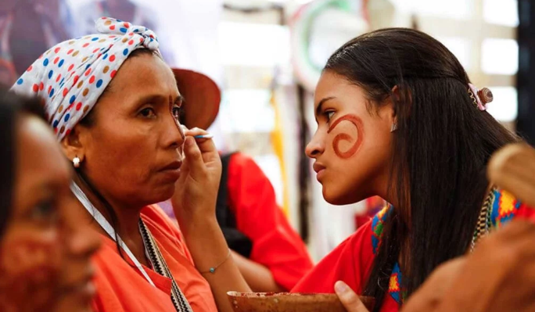
Recomendación general núm. 39 (2022)
Derechos de las mujeres y las niñas Indígenas
En la recomendación general núm. 39 (2022) se DEFINEN Y EXAMINAN las diferentes formas de discriminación interseccional a las que se enfrentan las mujeres y las niñas Indígenas, así como el papel clave que desempeñan como líderes, portadoras de conocimientos y transmisoras de cultura en el seno de sus pueblos, comunidades y familias, así como en la sociedad en su conjunto.

Slide 10
Recomendación general núm. 39 (2022) CEDAW
Derechos de las mujeres y las niñas Indígenas
V. Obligaciones de los Estados partes en relación con dimensiones específicas de los derechos de las mujeres y las niñas indígenas:
Prevención y protección de la violencia de género contra las mujeres y las niñas Indígenas (arts. 3, 5, 6, 10 c), 11, 12, 14 y 16)
Otras formas de violencia que las afectan incluyen la explotación en la prostitución; formas contemporáneas de esclavitud, como la servidumbre doméstica; la gestación subrogada forzada; la designación de las mujeres solteras de edad avanzada como brujas o portadoras de malos espíritus; la estigmatización de las mujeres casadas que no pueden tener hijos; y la mutilación genital femenina.

Slide 11
Recomendación general núm. 39 (2022)
Derechos de las mujeres y las niñas Indígenas
El Comité para la Eliminación de la Discriminación contra la Mujer ha determinado los patrones sistemáticos de discriminación y a la violencia de género cometidas con frecuencia por actores estatales y no estatales a los que se enfrentan las mujeres y las niñas Indígenas.
Esta discriminación suele ser interseccional y estar basada en factores como:
Factores de la discriminación interseccional que enfrentan las mujeres y las niñas Indígenas
- Sexo o el género | - La edad
- El origen | - El idioma
- La condición o identidad | - La situación socioeconómica
- La raza y el origen étnico | - El analfabetismo
- La discapacidad | - El estado serológico respecto del VIH/sida

Slide 12
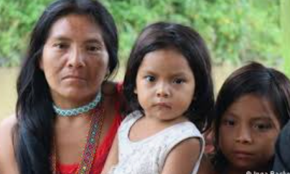
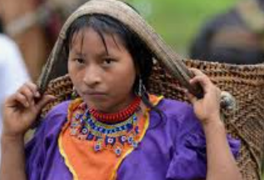
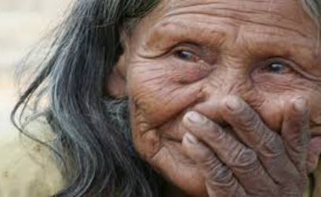
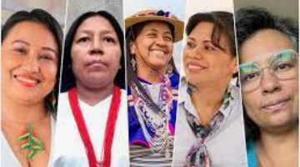
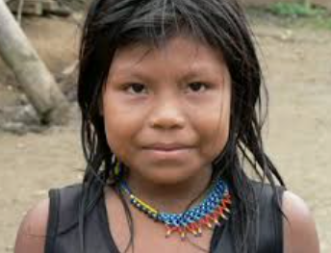
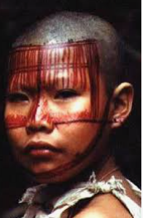
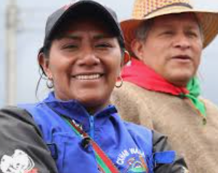
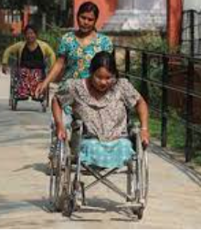
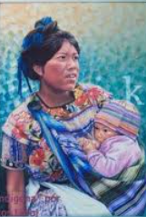
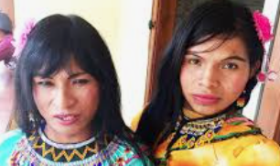
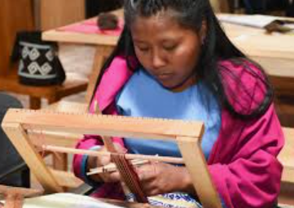
Factores de la discriminación interseccional que enfrentan las mujeres y las niñas Indígenas
Sexo o el género
El origen
La condición o identidad
La discapacidad
El idioma
La situación socioeconómica
La raza y el origen étnico
La edad

Slide 13
Convención sobre la eliminación de todas las formas
de discriminación contra la mujer
Las entidades públicas y los particulares deben garantizar el cumplimiento de lo dispuesto en los artículos 1 y 2 y otras disposiciones pertinentes de la Convención
Artículo 1
A los efectos de la presente Convención, la expresión “discriminación contra la mujer” denotará toda distinción, exclusión o restricción basada en el sexo que tenga por objeto o resultado menoscabar o anular el reconocimiento, goce o ejercicio por la mujer, independientemente de su estado civil, sobre la base de la igualdad del hombre y la mujer, de los derechos humanos y las libertades fundamentales en las esferas política, económica, social, cultural y civil o en cualquier otra esfera.

Slide 14
Los derechos de las mujeres y niñas indígenas
Recomendación General 39 CEDAW
Las entidades judiciales y administrativas deben propender por erradicar los múltiples tipos de violencias y discriminación que sufren las mujeres y niñas indígenas, las cuales padecen de brechas de desigualdad que atentan gravemente contra su autonomía.
Por lo cual es necesario que se garanticen sus derechos a la participación efectiva, consulta, y consentimiento antes de la adopción y aplicación de medidas legislativas o administrativas que puedan afectar a las mujeres y niñas indígenas.

Slide 15
Recomendación General 39 CEDAW
Las autoridades judiciales y administrativas deben aplicar PERSPECTIVAS DE GÉNERO para garantizar la igualdad y no discriminación (en su dimensión tanto individual como colectiva), con especial atención a las mujeres y las niñas Indígenas y a las formas interseccionales de discriminación:
Discriminación interseccional Mujeres y niñas indígenas
Con discapacidad y las que tienen albinismo | Edad avanzada | Lesbianas, bisexuales, transgénero e intersexuales | En situación de pobreza o pobreza extrema.
Desplazadas por la fuerza, refugiadas y migrantes | Viudas, cabezas de familia o huérfanas debido a conflictos armados | Analfabetas | Otros

Slide 16
Datos curiosos
Sólo hasta que fuera aprobada la Ley 8 de 1922 las mujeres pudieron ser testigos dentro de procesos judiciales. Antes de ello se desconfiaba de la manera en que percibían, recordaban y relataban las mujeres, pues se consideraba que carecían de capacidad de razonamiento y deliberación (C-101, 2005).
Solo hasta 1932, mediante la ley 28 de ese mismo año, se estableció la libre administración y disposición de los bienes de cada uno de los cónyuges, confiriéndose a las mujeres casadas capacidad civil plena.
A través del Decreto 1972 de 1933 se permitió a la mujer ingresar a la universidad y solo hasta 1935, Gerda Westendorp Restrepo, fue la primera mujer en ingresar a una Universidad en Colombia. En 1936 ingresó a estudiar derecho la primera mujer colombiana: Gabriela Peláez, quien se convertiría en la primera abogada del país.
Gracias al Acto Legislativo 03 de 1954 las mujeres colombianas accedieron a la ciudadanía, pudiendo acudir a las urnas por primera vez en el año de 1957.

Slide 17
Más datos curiosos:
La Ley 75 de 1968 Permitió a las mujeres ejercer la patria potestad sobre sus hijos.
El Decreto 999 de 1988 eliminó para las mujeres la obligación de llevar el apellido de su esposo.
Decreto 2820 de 1974 Eliminó la potestad marital y la obligación de la mujer de seguir el domicilio del marido. Debemos recordar que mediante la “potestad marital”, la mujer se convertía en incapaz relativa por el hecho del matrimonio.
Hasta 1982 la homosexualidad fue considerada un delito y hasta 1992 una enfermedad.

